Slide 1
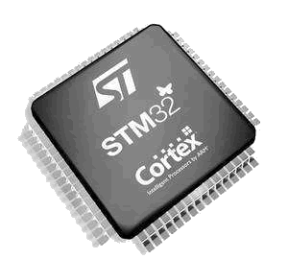

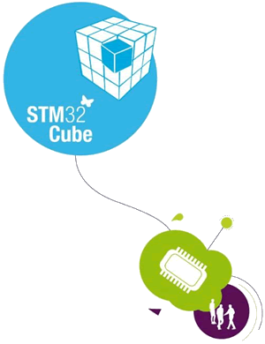
江苏信息职业技术学院
智能工程学院
1.2 STM32的引脚与封装

Slide 2

能力目标：
了解STM32的引脚结构，掌握简单的单片机最小系统的设计。
任务要求：
（无）

Slide 3
一、引脚结构
本课程选择的STM32的型号是STM32F103R6，该型号芯片基于ARM Cortex-M3内核，其主要特性为：
⑴ 电源电压直流2.0~3.6V；
⑵ 封装LQFP64（10×10mm）；
⑶ 输入/输出引脚数51个；
⑷ 程序存储器（Flash Memory）32KB，静态随机存储器（SRAM）6KB；
⑸ 最高主频72MHz；
⑹ 片内外设有ADC、DAC、DMA、PWM、RTC、Timers；
⑺ 通信接口有I2C、SPI、USART、CAN、USB2.0；
⑻ 工作温度-40~+85℃。
⑼ 工业级芯片。

Slide 4
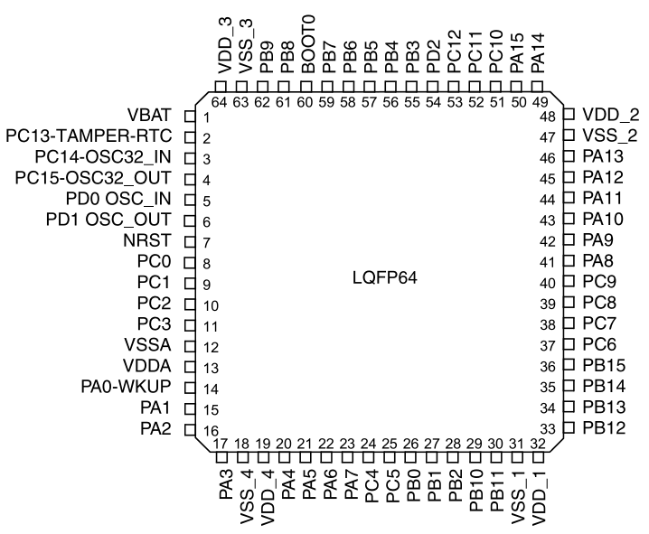
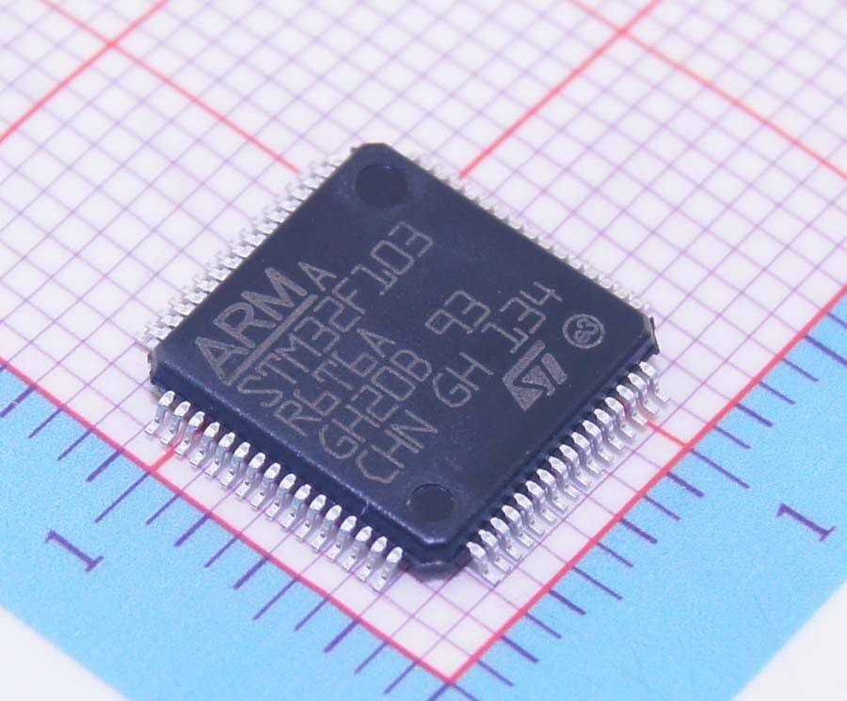
a. 引脚分布图 b. 芯片实物图

Slide 5
芯片引脚的主要功能有：
⑴ 电源引脚：VDD_x、VSS_x（x=1~4）、VDDA、VSSA、 VBAT（电池正极）；
⑵ 时钟源输入输出引脚：OSC_IN、OSC_OUT、OSC32_IN、OSC32_OUT；
⑶ 复位引脚NRST；
⑷ 输入输出引脚PAx、PBx、PCx、PDx（x=0~15），共计51个引脚；
⑸ 大部分引脚具备多重功能，比如PA9、PA10分别为串口1（USART1）的数据发送引脚与数据接收引脚。具体后续章节将会介绍。

Slide 6
二、最小系统
所谓单片机最小系统，即单片机运行所需最少的外部条件：
⑴ 电源
● VDD_1、~VDD_4数字量电源正极，内部连通，VSS_1~VSS_4数字量电源负极，内部连通；
● VDDA、VSSA，模拟量电源正负极，若不用ADC、DAC，或对精度要求不高时可以直接与数字量电源正负极相连；
● VBAT作为电池正极输入端，一般用于RTC供电，若不用RTC则直接与数字量电源正极相连。
通常给定电源电压为3.3V。

Slide 7
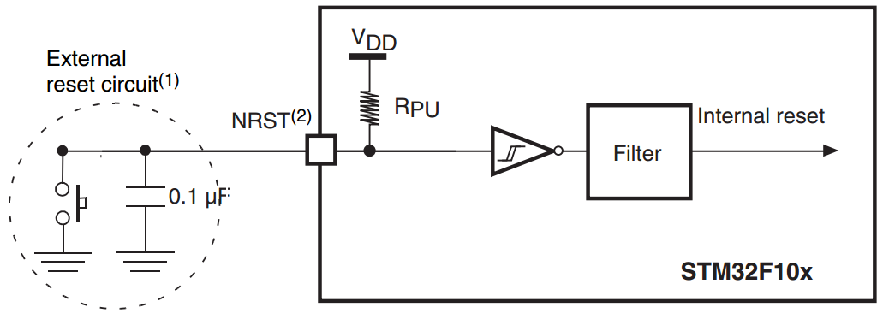
⑵ 复位电路
STM32的复位方式有系统复位、上电复位、备份区域复位三种，其中系统复位又分为外部复位、WWDG（窗口看门狗）复位、IWDG（独立看门狗）复位、软件复位、低功耗管理复位五种情况，这里仅介绍其中的外部复位。
外部复位电路的典型电路如下图所示，当系统上电或在运行过程中按下图中按钮时，STM32可按BOOT模式的设定进行复位，关于BOOT模式的具体内容将在1.3节中介绍。

Slide 8

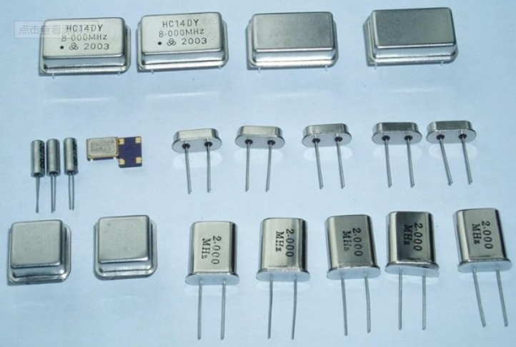
⑶ 时钟电路
STM32的时钟源输入引脚一共有四个，可划分为两组：
● OSC_IN和OSC_OUT引脚用于连接外部高速晶振（4~16MHz，典型值8MHz）；
● OSC32_IN、OSC32_OUT引脚用于连接外部低速晶振（32.768kHz），如果不用RTC就不用接。
无论高速晶振还是低速晶振，当设计方案对时钟源精度要求不高时，都可以选择内部RC振荡器来代替外部晶振。内部高速RC振荡器频率为8MHz，内部低速RC振荡器频率为40kHz。
专业术语：
HSI —— 内部高速时钟
HSE —— 外部高速时钟
LSI —— 内部低速时钟
LSE —— 外部低速时钟
几种晶振

Slide 9
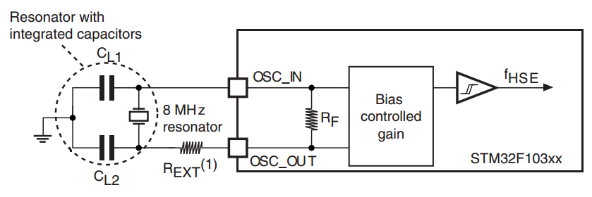
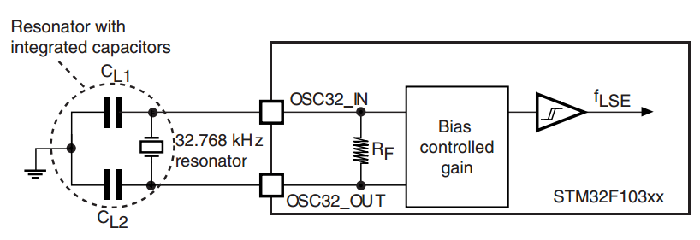
外部高速晶振与外部低速晶振的电路分别如下两图所示。

Slide 10
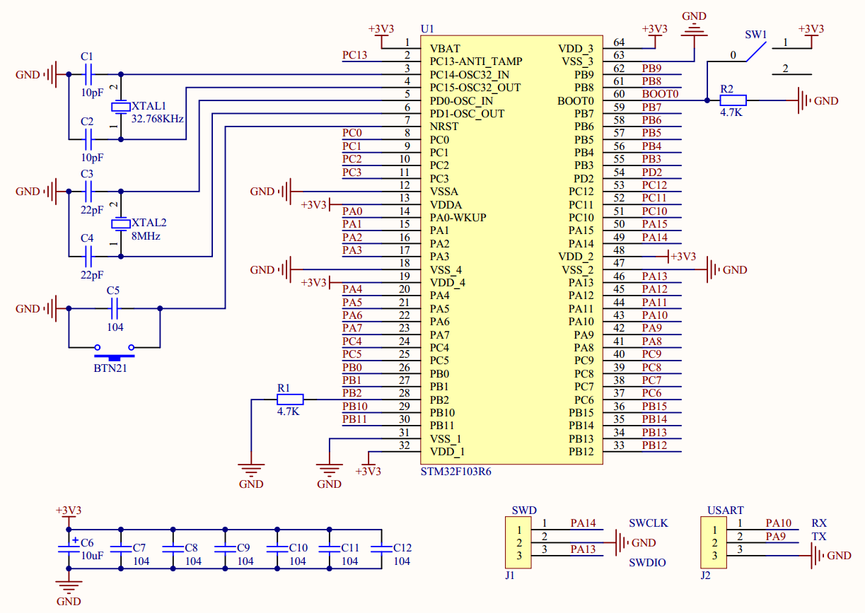
单片机最小系统典型电路如下图所示，当然可根据实际需要对电路进行修改。

Slide 11
To be continued...

